Slide 1
实用操作系统概念
张惠娟 王冬青
Ms.zhj@163.com
Wang.box@163.com

Slide 2
内容框架
概述
体系结构
进程管理
内存管理
文件管理
外设管理

Slide 3
内容
Ch4: 进程
Ch5: 线程
Ch6: CPU调度
Ch7：进程同步
Ch8：死锁

Slide 4
Ch 7: Process Synchronization
Background
临界区问题/进程互斥
进程同步
典型同步互斥问题
举例

Slide 5
Ch 7: Process Synchronization
Background
临界区问题/进程互斥
进程同步
典型同步互斥问题
举例

Slide 6
Background
Concurrent access(并行存取) to shared data may result in data inconsistency.
  Maintaining data consistency requires mechanisms to ensure the orderly execution of cooperating processes.
  Race condition(竞争条件):
  The situation where several processes access and manipulate shared data concurrently.
  The final value of the shared data depends upon which process finishes last.
  TO PREVENT RACE CONDITIONS, CONCURRENT PROCESSES MUST BE SYNCHRONIZED.

Slide 7
Ch 7: Process Synchronization
Background
临界区问题/进程互斥
进程同步
典型同步互斥问题
举例

Slide 8
临界区问题/进程互斥
临界区概念
临界区使用原则
进程互斥方法
  软件方法
  硬件方法

Slide 9
临界区问题/进程互斥
临界资源
系统中某些资源一次只允许一个进程使用，这样的资源为临界资源或互斥资源。
临界区（互斥区）- Critical section
在进程中涉及到临界资源的程序段叫临界区
  进入区
  退出区
  剩余区：代码中的其余部分

Slide 10
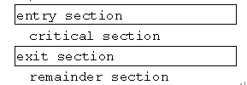
进入区
临界区
退出区
剩余区

Slide 11
临界区问题/进程互斥
使用原则
  互斥访问
  有空让进
  无空等待
  多中择一
  有限等待
  让权等待
  处于等待状态的进程应放弃占用CPU，以使其他进程有机会得到CPU的使用权。

Slide 12
临界区问题/进程互斥
软件方法
  基本思路
  算法1
  算法2
  算法3
  算法4

Slide 13
临界区问题/进程互斥
软件方法
  基本思路
  算法1
  算法2
  算法3
  算法4

Slide 14
临界区问题/进程互斥
软件方法基本思路
  在进入区检查和设置一些标志，如果已有进程在临界区，则在进入区通过循环检查进行等待；在退出区修改标志
  主要问题是设置什么标志和如何检查标志
  为了简单说明，算法中只涉及两个协作进程

Slide 15
临界区问题/进程互斥
软件方法
  基本思路
  算法1
  算法2
  算法3
  算法4

Slide 16
临界区问题/进程互斥
算法1：单标志位
设有两个进程Pi, Pj，其中Pi进程设立一个公用整型变量 turn，用来描述允许进入临界区的进程标识。
  在进入区循环检查是否允许本进程进入
  turn为i时，进程Pi可进入
  在退出区修改允许进入进程标识
  进程Pi退出时，改turn为进程Pj的标识j；

Slide 17
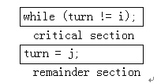
临界区问题/进程互斥
有问题吗？
缺点：进程强制轮流进入临界区，容易造成资源利用不充分。如：在Pi让出临界区之后，Pj使用临界区之前，Pi不可能再次使用临界区。

Slide 18
临界区问题/进程互斥
软件方法
  基本思路
  算法1
  算法2
  算法3
  算法4

Slide 19
临界区问题/进程互斥
算法2：双标志位（先检查）
设立一个标志数组flag[]：描述进程是否在临界区，初值均为FALSE（未使用）。如
flag[i]=FALSE //Pi未进入临界区。
  先检查，后修改
  在进入区检查另一个进程是否在临界区，不在时修改本进程在临界区的标志；
  在退出区修改本进程在临界区的标志；

Slide 20
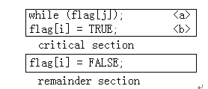
临界区问题/进程互斥
  优点
  不用交替进入，可连续使用
有问题吗？

Slide 21
临界区问题/进程互斥
  缺点
  Pi和Pj可能同时进入临界区
  如：按下面序列执行时，会同时进入：
  “Pi<a> Pj<a> Pi<b> Pj<b>”。即在检查对方flag之后和切换自己flag之前有一段时间，结果都检查通过。

Slide 22
临界区问题/进程互斥
软件方法
  基本思路
  算法1
  算法2
  算法3
  算法4

Slide 23
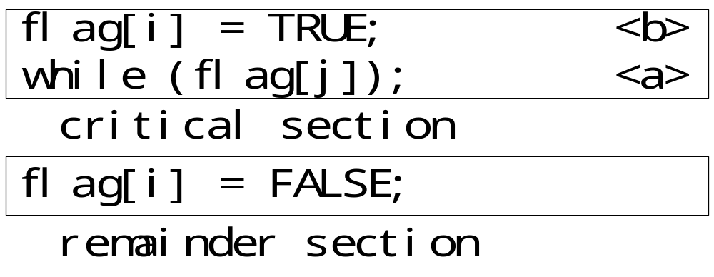
临界区问题/进程互斥
算法3：双标志位（先修改）
类似于算法2，区别在于先修改后检查

Slide 24
临界区问题/进程互斥
  优点
  防止两个进程同时进入临界区
  缺点：
  Pi和Pj可能都进入不了临界区
  如：按下面序列执行时，都进不了临界区：“Pi<b> Pj<b> Pi<a> Pj<a>”。即在切换自己flag之后和检查对方flag之前有一段时间，结果都切换flag，都检查不通过。
  算法2,3问题出在：检查和修改操作不能连续进行。

Slide 25
临界区问题/进程互斥
软件方法
  基本思路
  算法1
  算法2
  算法3
  算法4

Slide 26
临界区问题/进程互斥
算法4：结合算法1和算法3，是正确的算法
先修改、后检查、后修改者等待
  turn=j;描述可进入的进程（同时修改标志位）
  在进入区先修改后检查，并检查并发修改的先后
    检查对方flag，如果不在临界区则自己进入－－空闲则入
    再检查turn：保存的是较晚的一次赋值，则较晚的进程等待，较早的进程进入
    －－先到先入，后到等待

Slide 27
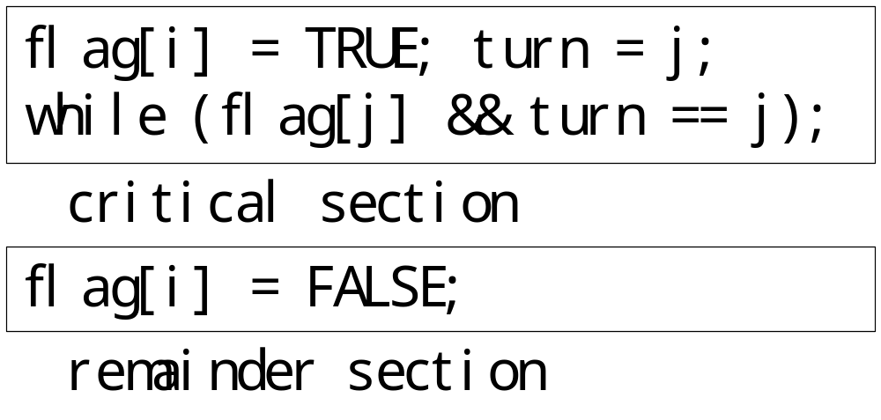
临界区问题/进程互斥

Slide 28
临界区问题/进程互斥
总之，软件算法存在如下缺点：
  忙等待
  实现过于复杂，需要高的编程技巧
  如对于多进程的临界区的“面包店算法”

Slide 29
临界区问题/进程互斥
硬件方法（原子操作）
  硬件解法 (1)
  “测试并设置”指令
  硬件解法 (2)
  “交换”指令
  硬件解法（3）
  “开关中断”指令

Slide 30
临界区问题/进程互斥
硬件解法 (1)
Test-and-Set指令
该指令读出标志后设置为TRUE
boolean TS(boolean *lock) {
boolean old;
old = *lock; *lock = TRUE;
return old;
}

Slide 31
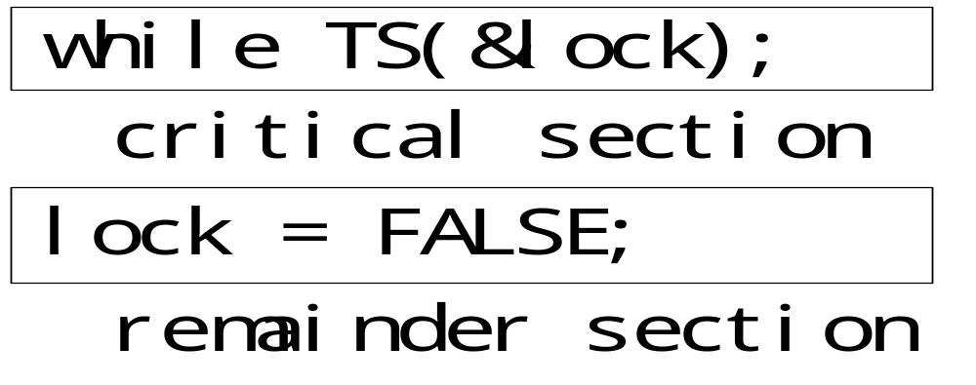
临界区问题/进程互斥

Slide 32
临界区问题/进程互斥
硬件解法 (2)
“交换”指令Swap指令（或Exchange指令）
交换两个字（字节）的内容
void SWAP(int *a, int *b) {
int temp;
temp = *a; *a = *b; *b = temp;
}

Slide 33
临界区问题/进程互斥
每个临界资源设置一个公共布尔变量lock，初值为FALSE。每个进程设置一个私有布尔变量key。
key = true;
do
{
SWAP(&lock,key);
}while(key);
临界区
lock:=false;

Slide 34
临界区问题/进程互斥
硬件解法（3）
  “开关中断”指令
  进入临界区前执行：执行“关中断”指令
  离开临界区后执行：执行“开中断”指令

Slide 35
临界区问题/进程互斥
硬件方法优点如下：
  适用于任意数目的进程，在单处理器或多处理器上均适用
  简单，容易验证其正确性
  可以支持进程内存的多个临界区，只需为每个临界区设立一个布尔变量

Slide 36
临界区问题/进程互斥
硬件方法缺点如下：
  等待要耗费CPU时间，不能实现“让权等待”
  可能“饥饿”：从等待进程中随机选择一个进入临界区，有的进程可能一直选不上
  可能死锁

Slide 37
Ch 7: Process Synchronization
Background
临界区问题/进程互斥
进程同步
典型同步互斥问题
举例

Slide 38
进程同步
同步机制
信号量
管程

Slide 39
进程同步
同步机制
信号量
管程

Slide 40
进程同步
同步机制
  OS可从进程管理者的角度来处理互斥同步问题，这就是同步机制。
  同步机制：
  信号量P、V操作；
  管程（资源管理模块）；
  条件临界域等

Slide 41
进程同步
同步机制
信号量
管程

Slide 42
信号量
信号量（semaphore）
  信号量表示资源的实体，是一个与队列有关的整型变量。数据结构定义如下：
  struct semaphore
  {
  int value;
  pointer_PCB queue;//阻塞在该信号量的各个进程的标识
  }

Slide 43
信号量
信号量说明：
semaphore s;
信号量只能通过初始化和P/V原语来访问，不受进程调度的打断。

Slide 44
信号量
OS利用信号量对进程和资源进行控制和管理
信号量分类
  公用信号量用来实现进程间的互斥，初值为1，允许它所联系的一组进程对它执行P/V操作
  私用信号量用来实现进程间的同步，初值为0或者某个正整数，仅允许拥有它的进程对其执行P/V操作。
  信号量的值
  信号量取值为非负值表示当前空闲资源数，若为负值其绝对值表示当前等待临界区的进程数。

Slide 45
P/V操作
信号量的P/V操作
  是定义在信号量上的两个操作，是一种卓有成效的进程同步机制。1965年，荷兰学者Dijkstra提出的。

Slide 46
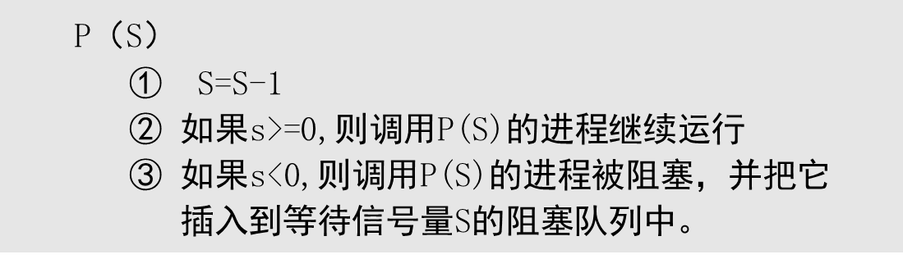
P/V操作
P原语（wait）
执行P操作意味着申请分配一个单位的资源
P操作用于申请资源（或使用权），进程执
行P原语时，可能阻塞自己；

Slide 47
P/V操作
V原语（signal）
V(S)
    S=S＋1
    如果s>0,则调用V(S)的进程继续运行
    如果s<＝0,则从等待信号量s的阻塞队列中
    唤醒头一个进程到就绪队列中，然后调用
    v(s)的进程继续运行。
执行V操作意味着释放一个单位的资源
V操作用于释放资源（或使用权），
执行V原语时需要唤醒一个阻塞进程。

Slide 48
信号量类型
互斥信号量用于申请或释放资源的使用权，常初始化为1。
资源信号量用于申请或归还资源，可以
初始化为大于1的正整数，表示系统中
某类资源的可用数。

Slide 49
信号量
信号量的物理含义：
S>0 表示有S个资源可用
S=0 表示无资源可用
S<0 则|S|表示S等待队列中的进程个数
P.V操作必须成对出现
  当为互斥操作时，它们同处于同一进程
  当为同步操作时，则不在同一进程中出现
如果P(S1)和P(S2)两个操作在一起，那么P操作的顺序至关重要。

Slide 50
信号量
P/V优缺点
  简单，而且表达能力强
  不够安全，使用不当会出现死锁；
  遇到复杂同步互斥问题时实现复杂

Slide 51
P/V操作的应用
P/V操作应用1：实现互斥
  为临界资源设置一个互斥信号量mutex，初值为1；
  在每个进程中，将临界区代码置于P(mutex)和V(mutex)原语之间
  必须成对使用P和V原语：
  遗漏P原语则不能保证互斥访问，遗漏V原语则不能在使用临界资源之后将其释放（给其他等待的进程）

Slide 52
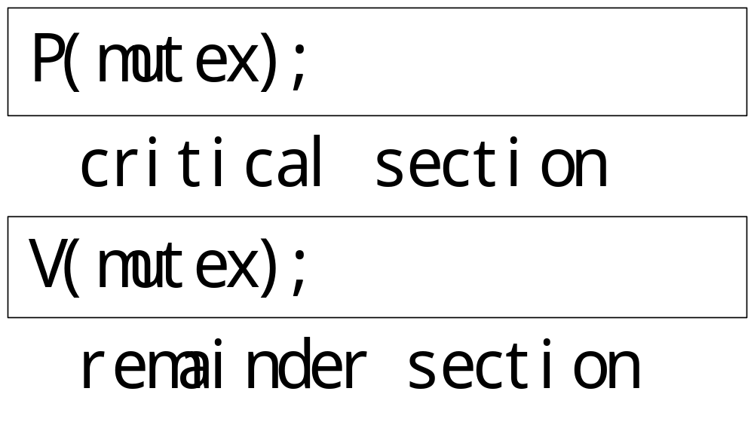
P/V操作的应用

Slide 53
P/V操作的应用
P/V操作应用2：实现同步
  前趋关系
  并发执行的进程P1和P2中，分别有代码C1和C2，要求C1在C2开始前完成；
  如何利用信号量？
  为每个前趋关系设置一个同步信号量S12，其初值为0

Slide 54
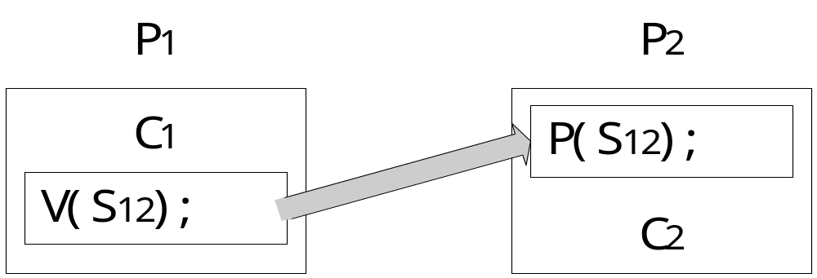
P/V操作的应用

Slide 55
练习
设有n个进程共享一个互斥段，对于如下两种情况：
  (1)如果每次只允许一个进程进入互斥段。
  (2)如果最多允许m个进程（m<n）同时进入互斥段。
试问：所采用的互斥信号量初值是否相同？信号量值的变化范围如何？
答：初值是不相同的，（1）其中的初值是1，变化范围是
[1-n,1], （2)中的初值是m，变化范围是[m-n,m]

Slide 56
进程同步
同步机制
信号量
管程

Slide 57
管程
管程的引入
管程概念
管程的构成
管程的基本特性
条件变量

Slide 58
管程
管程的引入
管程概念
管程的构成
管程的基本特性
条件变量

Slide 59
管程的引入
问题：
信号量机制的引入解决了进程同步的描述问题，但信号量的大量同步操作分散在各个进程中不便于管理，还可能导致系统死锁。
引入：
Dijkstra于1971年提出：把所有进程对某一种临界资源的同步操作都集中起来，构成一个所谓的秘书进程。凡要访问该临界资源的进程，都需先报告秘书，由秘书来实现诸进程对同一临界资源的互斥使用。

Slide 60
管程
管程的引入
管程概念
管程的构成
管程的基本特性
条件变量

Slide 61
管程的概念
定义：
Hansan为管程所下的定义：管程定义了一个数据结构和能为并发进程所执行的一组操作，这组操作能同步进程和改变管程中的数据。

Slide 62
管程
管程的引入
管程概念
管程的构成
管程的基本特性
条件变量

Slide 63
管程的构成
局部于管程的共享数据结构
对共享数据结构进行操作的一组函数
对局部于管程的数据设置初始值的语句

Slide 64
管程
管程的引入
管程概念
管程的构成
管程的基本特性
条件变量

Slide 65
管程的基本特征
局部性：局部于管程的数据只能被局部于管程内的函数所访问。
保护性：一个进程只有通过调用管程内的函数才能进入管程访问共享数据。
互斥性：每次仅允许一个进程在管程内执行某个函数。
系统级：由于管程是一个语言成分，所以管程的互斥访问完全由编译程序在编译时自动添加上，无需程序员关心，而且保证正确。

Slide 66
管程
管程的引入
管程概念
管程的构成
管程的基本特性
条件变量

Slide 67
条件变量
利用管程实现同步时，还应设置条件变量和在条件变量上进行操作的两个同步原语
  条件变量用于区别各种不同的等待原因。
  同步原语(wait和signal)。

Slide 68
Ch 7: Process Synchronization
Background
临界区问题/进程互斥
进程同步
典型同步互斥问题
举例

Slide 69
典型同步互斥问题
生产者－消费者问题
读者写者问题
哲学家就餐问题

Slide 70
典型同步互斥问题
生产者－消费者问题
读者写者问题
哲学家就餐问题

Slide 71
典型同步互斥问题
生产者－消费者问题
  问题描述
    若干进程通过有限的共享缓冲区交换数据；
    “生产者”进程不断放入数据，而“消费者”进程不断获取数据；
    共享缓冲区共有N个；任何时刻只能有一个进程可对共享缓冲区进行操作。

Slide 72
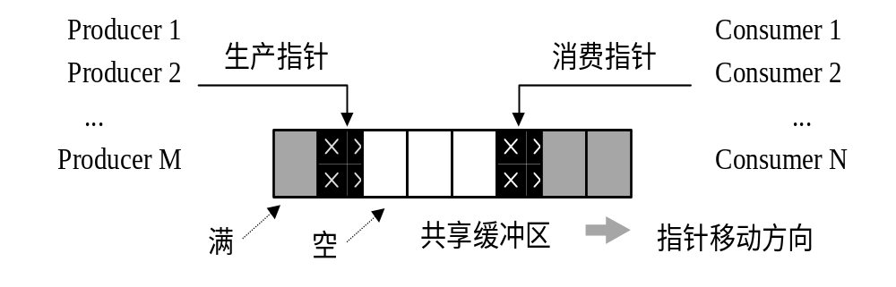
典型同步互斥问题

Slide 73
典型同步互斥问题
  生产指针in和消费指针out初始化指向缓冲区的第一个存储单元
  生产者向存储单元一次存放一条数据，且in指针向后移一个位置。
  消费者从缓冲区逐条取数据，相应存储单元变为“空”，out指针向后移动一个单元位置。
  不控制，两者会发生什么问题？

Slide 74
生产者/消费者的互斥
  生产者和消费者可能同时进入缓冲区，甚至同时读/写一个存储单元，将导致结果不确定（脏数据）
  所以必须使生产者和消费者互斥进去缓冲区，即某一时刻只允许一个实体（生产者或消费者）访问缓冲区。

Slide 75
生产者/消费者的同步
  生产者不能向满缓冲区放数据，消费者也不能在空缓冲区中取数据，两者必须同步

Slide 76
典型同步互斥问题
问题解决
  full是“满”数目，初值为0，empty是“空”数目，初值为N。实际上，full和empty是同一个含义：full + empty == N
  mutex用于访问缓冲区时的互斥，初值是1
  每个进程中各个P操作的次序是重要的：先检查资源数目，再检查是否互斥――否则可能死锁

Slide 77
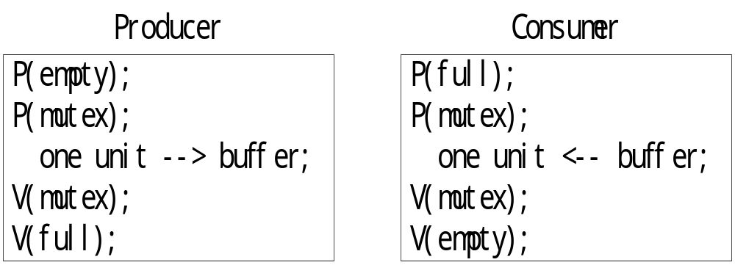
典型同步互斥问题
mutex：互斥信号量
empty、full：资源信号量

Slide 78
典型同步互斥问题
生产者－消费者问题
读者写者问题
哲学家就餐问题

Slide 79
典型同步互斥问题
读者写者问题
  问题描述
有两组并发进程: 读者和写者,共享一组数据区。 要求：
允许多个读者同时可执行读操作
不允许读者、写者同时操作
不允许多个写者同时操作

Slide 80
典型同步互斥问题
读者写者问题
采用生产者/消费者问题解决，严格互斥任何读者和写者进程，能保证数据的更新操作是正确的
但对于读者进程，如果被严格互斥，则严重影响系统效率
如果一个写者进程正在修改数据，别的写者以及任何读者都不能访问数据

Slide 81
典型同步互斥问题
  问题分析（多种变型）
    第一类：读者优先(最简单)
      无读者、写者可写，新读者可以读
      有写者等，但有其它读者正在读，则新读者也可以读
      有写者写，新读者等
      最后一个读者完成访问后，发现写者在等，则唤醒其中一个写着。
      写者完成访问后，发现有等待者，按照FIFO或者其它原则唤醒写者或者所有读者
      读者优先可能导致写者饥饿

Slide 82
第一类读写问题(读者优先)
读者：
while (true) {
P(mutex);
readcount ++;
if (readcount==1)
P (w);
V(mutex);
读
P(mutex);
readcount --;
if (readcount==0)
V(w);
V(mutex);
};
写者：
while (true) {
P(w);
写
V(w);
};

Slide 83
典型同步互斥问题
说明：
    mutex、w初值为1，readcount初值为0
    readcount用来记录当前有多少个读者在访问数据
    mutex用来保证读者之间互斥地修改readcount。
    w是读者和写着公用的互斥变量，用来互斥读写同时进行

Slide 84
典型同步互斥问题
  第二类：写者优先
    多个读者可以同时进行读
    写者必须互斥，即只允许一个写者写
    不能读者写者同时进行，写者优先于读者，即一旦有写者，则后续读者必须等待，唤醒时优先考虑写者

Slide 85
第二类读写问题(写者优先)
读者：
while (true) {
P(z);
P(r);
P(x);
readcount++;
if(readcount==1) P(w);
V(x);
V(r);
V(z);
读
P(x);
readcount--;
if(readcount==0) V(w);
V(x);
};
写者：
while (true) {
P(y);
writecount++;
if(writecount==1) P(r);
V(y);
P(w);
写
V(w)
P(y);
writecount--;
if(writecount==0) V(r);
V(y);
};
问题：z信号量的作用？

Slide 86
典型同步互斥问题
说明
  readcount,writecount用来记录当前有多少个读者和写者在访问数据
  w是读者和写者公用的互斥变量，用来互斥读写或者写写同时进行
  x,y,z,r,w初值为1

Slide 87
典型同步互斥问题
生产者－消费者问题
读者写者问题
哲学家就餐问题

Slide 88
典型同步互斥问题
哲学家就餐问题
  问题描述
有五个哲学家围坐在一圆桌旁，桌中央有一盘通心粉，每人面前有一只空盘子，每两人之间放一只筷子。
每个哲学家的行为是思考，感到饥饿，然后吃通心粉。
为了吃通心粉，每个哲学家必须拿到两只筷子，并且每个人只能直接从自己的左边或右边去取筷子。

Slide 89


Slide 90
典型同步互斥问题
问题解决
  为每根筷单独设立一个信号量，哲学家取筷子执行P操作，放下筷子执行V操作。
var chopstick：array[0..4] of semaphore;初值为1
各个哲学家执行的程序为：
P(chopstick[i]); //取左边筷子
P(chopstick[(i+1) mod 5]); //取右边筷子
进食
V(chopstick[(i+1) mod 5]); //放下右边筷子
V(chopstick[i]); //放下左边筷子
思考
存在什么问题？

Slide 91
典型同步互斥问题
算法改进
  当哲学家获得左边筷子后，查看右边筷子是否可用，如不可用，则“谦让”，放下已获得的左边筷子，等一段时间再重复之前的过程。
  该方法可能导致各哲学家都“谦让”，都处于“忙等”，并都进入“饥饿”状态。

Slide 92
典型同步互斥问题
算法改进
  再买5只筷子—成本增加
  增加一个服务员，让他安排其中的四位哲学家先入座，四位竞争5只筷子，必有一位会同时获得两双筷子，他用餐完毕，再安排剩下那位就坐，重复竞争、用餐过程。

Slide 93
典型同步互斥问题
算法改进
var chopstick：array[0..4] of semaphore;初值为1
room：semaphore ;初值为4
各个哲学家执行的程序为：
P(room);
P(chopstick[i]); //取左边筷子
P(chopstick[(i+1) mod 5]); //取右边筷子
进食
V(chopstick[(i+1) mod 5]); //放下右边筷子
V(chopstick[i]); //放下左边筷子
V(room)
思考

Slide 94
典型同步互斥问题
算法改进
  使用非对称解决：奇数哲学家先拿起左边筷子，再拿右边筷子；偶数哲学家先拿起右边筷子，再拿左边筷子；

Slide 95
信号量使用注意事项
  进程应该先申请资源信号量，再申请互斥信号量，顺序不能颠倒。
  对任何信号量的P/V操作必须配对使用。同一进程中的多对P/V语句只能嵌套，不能交叉。
  对同一信号量的P/V操作可以不在同一进程中。
  P/V语句不能颠倒顺序。

Slide 96
Ch 7: Process Synchronization
Background
临界区问题/进程互斥
进程同步
典型同步互斥问题
举例

Slide 97
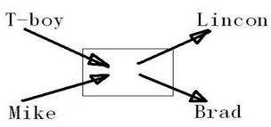
练习
寄信
问题描述：
T-boy给brad送信，Mike给Lincon送信，但他们送信收信都通过同一个树洞，一次只能放一封信。
需要几个信号量？几个进程？试写出各进程流程。

Slide 98
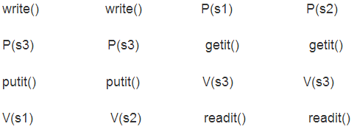
练习
寄信-参考答案
信号量： Lincon： 是否有Mike的信，s1 = 0
Brad： 是否有T-boy的信，s2 = 0
Mike和T-boy： 树洞是否为空，s3 = 1

Slide 99
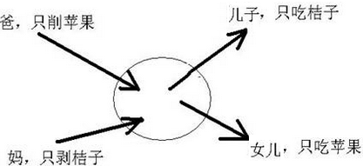
练习
吃水果
问题描述：桌上有一只盘子，每次只能放入五个水果。爸爸专向盘中放苹果，妈妈专向盘中放桔子，一个女儿专等吃盘中的苹果，一个儿子专等吃盘中的桔子。
需要几个信号量？几个进程？试写出各进程流程。

Slide 100
小结
临界区
同步互斥方法
信号量机制

